Slide 1
Кодирование информации
Разработала
Саватеева Александра Васильевна
ГБОУ СОШ №139 Калининского района
г. Санкт-Петербурга

Slide 2

Информация может поступать от источника к приёмнику с помощью условных знаков или сигналов самой разной физической природы.
Источник
информации
Приёмник информации
Информационный канал

Slide 3

Сигнал может быть
световой
звуковой
В виде жеста
СИГНАЛ
тепловой
В виде движения
электрический
В виде слова
И другой условный знак
В виде сломанной веточки на дереве

Slide 4


Для того чтобы произошла передача информации, приёмник информации должен не только получить сигнал, но и расшифровать его.
Пришло время просыпаться и собираться в школу.
Телефонный звонок означает,
что кому-то нужно с вами поговорить.

Slide 5



Звонок в дверь сообщает, что кто-то пришёл
Школьный звонок собирает ребят на урок или оповещает их о долгожданной перемене.

Slide 6

Необходимо заранее договариваться, как понимать те или иные сигналы, другими словами, требуется разработка кода.

Slide 7
Г НЙСЁ ЛПЕПГ

Slide 8
Ключевые слова
Код
Кодирование / декодирование

Slide 9
Необходимо заранее договариваться, как понимать те или иные сигналы, другими словами, требуется разработка кода.
!
Код - это система условных знаков для представления информации.
Кодирование — это формирование представления информации с помощью некоторого кода.
Множество кодов очень прочно вошло в нашу жизнь.

Slide 10



Декодирование информации
Действия по восстановлению первоначальной формы представления принято называть декодированием.
!
Электрический сигнал
Звуковой сигнал
Звуковой сигнал
Кодирование
Декодирование

Slide 11

Физкультминутка

Slide 12


Множество кодов
Текстовая информация
Числовая информация
КНИГА – русский язык
BOOK – английский язык
BUCH – немецкий язык
LIVRE – французский язык
12
– число, записанное арабскими цифрами
– число, записанное римскими цифрами
– число, записанное вавилонской клинописью

Slide 13

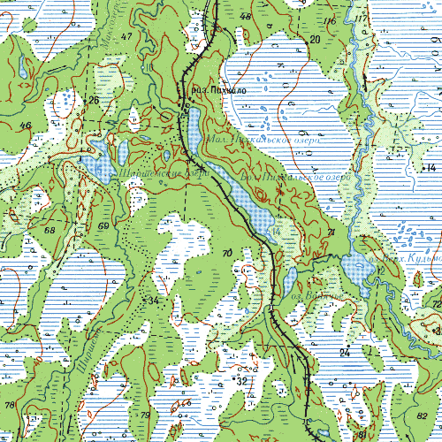

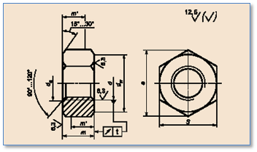
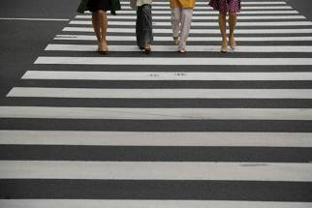
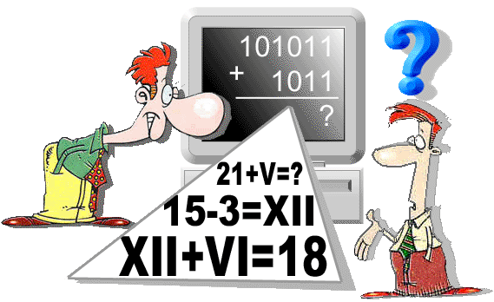

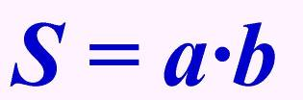


Множество кодов

Slide 14
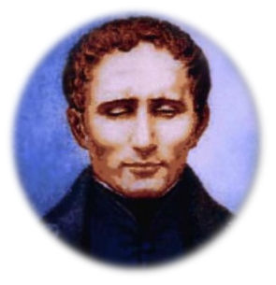
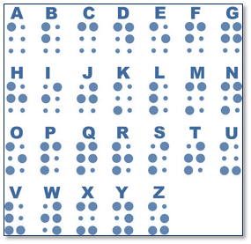

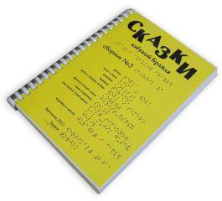
Множество кодов
Луи Брайль придумал способ представления информации для слепых.
Проводя пальцами по выступам, незрячие люди различают буквы и могут читать.

Slide 15

Пример кода - 1
В простейшей кодовой таблице каждой букве поставлен в соответствие её порядковый номер в алфавите.
А | Б | В | Г | Д | Е | Ё | Ж | З | И | Й
01 | 02 | 03 | 04 | 05 | 06 | 07 | 08 | 09 | 10 | 11
К | Л | М | Н | О | П | Р | С | Т | У | Ф
12 | 13 | 14 | 15 | 16 | 17 | 18 | 19 | 20 | 21 | 22
Х | Ц | Ч | Ш | Щ | Ъ | Ы | Ь | Э | Ю | Я
23 | 24 | 25 | 26 | 27 | 28 | 29 | 30 | 31 | 32 | 33
Узнайте слово:
16 19 06 15 30
Проверка
ОСЕНЬ

Slide 16
Пример кода - 2
Каждую букву исходного текста можно заменить следующей после неё буквой в алфавите. Такой код называют шифром замены.
Б
В
Г
Е
Ё
Ж
Б
З
А
Д
А
И
Й
Я
Ю
К
Ь
Э
Ы
Л
Ъ
Щ
Ч
Ш
Ц
Х
М
Ф
У
Т
С
Р
Н
Закодированный текст:
БХЙЩБ
П
О
Исходный текст:
АФИША

Slide 17



Способы кодирования информации
Одна и та же информация
может быть представлена разными кодами (в разных формах).
Способ кодирования информации зависит от цели, ради которой осуществляется кодирование.
Основные способы кодирования:
графический (рисунки, значки)
числовой
символьный.

Slide 18









Числовое кодирование
В памяти компьютера информация представлена
в двоичном коде в виде цепочек нулей и единиц.
Какие сведения вы храните в своей записной книжке? Как можно назвать записную книжку с точки зрения хранения информации?
Перечислите достоинства и недостатки хранения информации в оперативной и долговременной памяти.
Объясните своими словами, что такое носитель информации.
Какие носители информации вам известны?
Каким носителем информации вы пользуетесь чаще всего?
1000 0001
0101 1010
0010 0100
0101 1010
0101 1010
0010 0100
0101 1010
1000 0001
1 0 1 1
А
Б
В
1100 0000
1100 0001
1100 0010
254
1111 1110

Slide 19
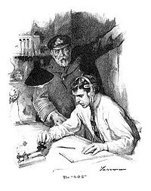
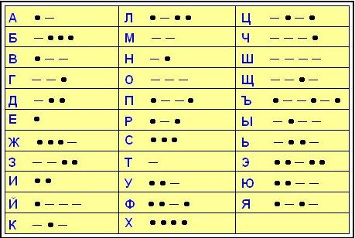
Символьное кодирование
Символьный способ кодирования информации – это кодирование с помощью специальных символов.
Азбука Морзе
АЗБУКА
МОРЗЕ
Для кодирования сообщения используются два символа – «точка» и «тире»
•--• --- -•• -• •• -- •• •-• ••- -•- ••- •--• --- •-•• ••- ---• •• •--• •-•- - -••-

Slide 20
Домашнее задание
Раб. тетр. № 79,80,
На выбор задания до стр.63
Творческое задание – придумать свой код и зашифровать любимый школьный предмет

Slide 21
Г НЙСЁ ЛПЕПГ
В МИРЕ КОДОВ

Slide 22
Самое главное
Передаваемая информация может поступать от источника к приёмнику с помощью условных знаков или сигналов, то есть в закодированном виде.
Код – это система условных знаков для представления информации.
Кодирование – это представление информации с помощью некоторого кода.
Выбор способа кодирования зависит от цели, ради которой оно осуществляется.
Чтобы декодировать закодированное сообщение, необходимо знать код.

Slide 23



Зачем кодировать информацию
Скрыть от других (шифр)
Записать короче (аббревиатура)
Для удобства передачи и обработки информации (знаки, смайлы).
СПб
CD-RW

Slide 24



Закодированное настроение
Какие сведения вы храните в своей записной книжке? Как можно назвать записную книжку с точки зрения хранения информации?
Перечислите достоинства и недостатки хранения информации в оперативной и долговременной памяти.
Объясните своими словами, что такое носитель информации.
Какие носители информации вам известны?
Каким носителем информации вы пользуетесь чаще всего?

Slide 25
Спасибо!!!

